Slide 1
Rembrandts kunstkamer
Over Rembrandts verzameling als bron van inspiratie

Slide 2
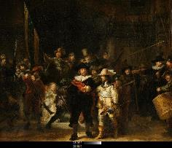
Kunstwerken die Rembrandt heeft gemaakt…

Slide 3
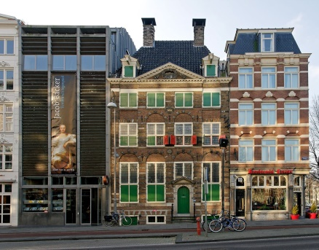
Rembrandts huis

Slide 4
Rembrandts kunstkamer

Slide 5
De wereld binnen handbereik
5. Voorwerpen in de Kunstcaemer in het Rembrandthuis

Slide 6
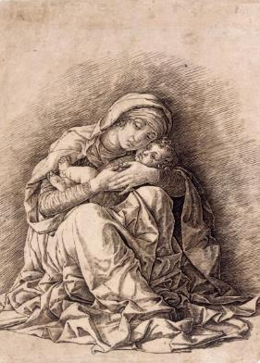
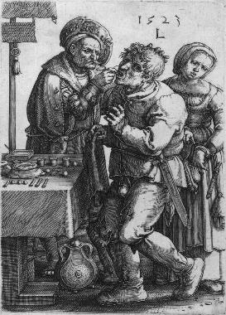
Rembrandt verzamelde prenten. Wat is een prent?
6a. Dürer, De geboorte van Maria, ca. 1503, houtsnede, 295 x 210 mm, Rijksmuseum Amsterdam
6b. Andrea Mantegna, Madonna, ca. 1500, gravure en droge naald, 25 x 21 cm, British Museum, Londen
6c. Lucas van Leyden, De tandtrekker, 1523, gravure, 15 x 9,5 cm, Rijksmuseum Amsterdam

Slide 7
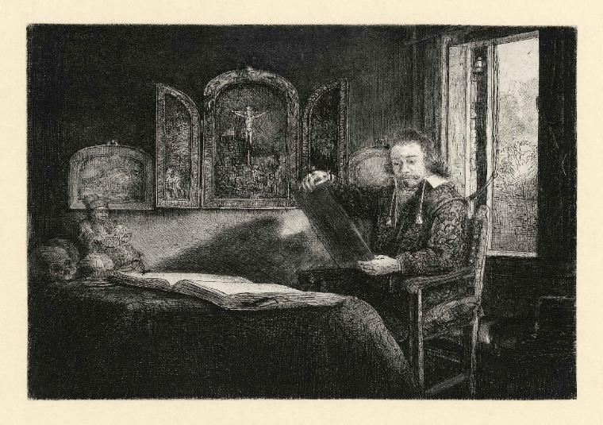
Een netwerk van verzamelaars
7. Rembrandt Abraham Francen Ets, droge naald en burijn, ca. 1657, 16 x 21 cm, Museum Het Rembrandthuis

Slide 8
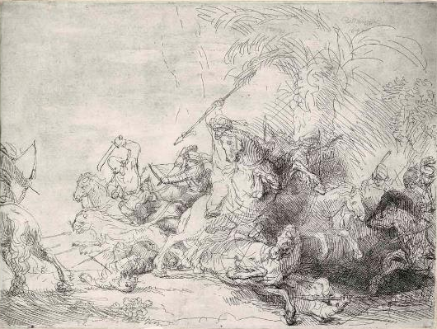
Een inspirerende prent van een leeuwenjacht
8a. Antonio Tempesta Jacht op leeuwen, ca. 1600-1620, ets, 18,7 x 26,4 cm, Rijksmuseum, Amsterdam
8b. Rembrandt De grote leeuwenjacht, 1624, ets en droge naald, 22,4 x 30 cm, Museum Het Rembrandthuis

Slide 9
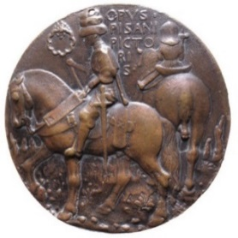
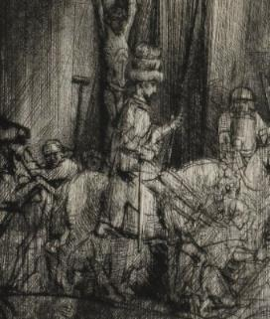
9a. Rembrandt, De drie kruisen, 1653. Droge naald en burijn. Staat IV, 38,5 x 45 cm. Museum Het Rembrandthuis 9b. Pisanello, Penning voor Francesco I Gonzaga, ca. 1444, brons, diameter 10 cm. Nederlandsche Bank, Nationale Numismatische Collectie, Amsterdam 9c. Detail van 9a
Een 15de-eeuwse vorst in een verhaal uit de Bijbel

Slide 10
10. Rembrandt, Leerling tekenend naar een gipsen beeld, ca.1641, Ets, 9,4 x 6,4 cm, Museum Het Rembrandthuis
Studiemateriaal

Slide 11
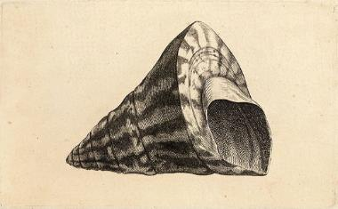
11a. Schelpen in de Kunstcaemer van het Rembrandthuis 11b. Wenzel Hollar, Trochus-schelp,1646. Ets 11c. Rembrandt, De schelp (Conus marmoreus) ca. 1650. Ets, drogenaald en burijn, 9,7 x 13,2 cm, Museum Het Rembrandthuis
Naar de natuur tekenen

